Slide 1
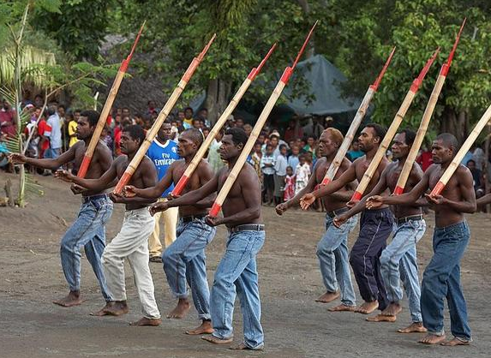
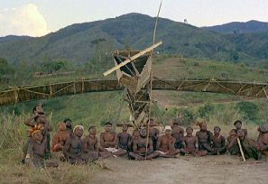
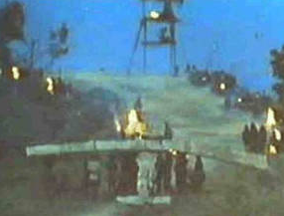
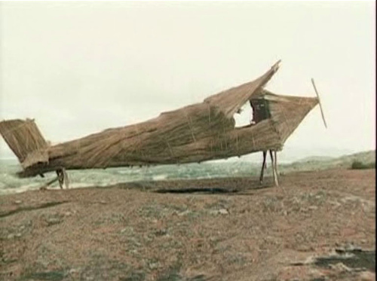
PSY401 Metodologie v psychologii
Problematika kargo kultů v psychologickém výzkumu
4.10.2012

Slide 2
Kargo kult, (český) vědecký
Nová Guinea je v antropologických kruzích pověstná svými kargo kulty. To jsou hnutí inspirovaná náhlou invazí zázračných konzumních produktů a techniky ze společností prvního světa, jejichž cílem je získat k tomuto kargu (z anglického cargo = zboží) rovněž přístup. Vycházejí z hypotézy, že kargo je původu nadpřirozeného a je možno ho ze spirituálního světa vymámit rituálními úkony, stejnými, jaké zjevně provozují ti šťastlivci, kteří si již přístup ke kargu zjednali. Často citovaným příkladem jsou imitace letišť uprostřed pralesa, na jejichž okraji sedí domorodci v improvizované kontrolní věži s půlkami kokosových ořechů coby rádiovými sluchátky na uších a očekávají přistávající letadla, plná karga.

Slide 3
Odmyslíme-li si exotické povrchnosti typu kokosových ořechů, zjistíme, že na první pohled kuriózní kargo kulty kvetou i u nás. Kdo z výzkumníků nezná alespoň jednoho kolegu, který vlastně vědcem vůbec není, neboť ničemu nerozumí, nicméně praktikuje všechny rituály výzkumu, jako je neustálé měření čehosi a následné publikování čehosi, nemluvě už o posedávání u přístrojů, nošení bílého pláště a poskytování expertiz v naději, že vědecké objevy se jednoho dne z čista jasna objeví, tím vším přivolány?

Slide 4
V některých oblastech Nové Guineje není dodnes mezi kokosovými slupkami a skutečným rádiem rozdíl, neboť letadla stejně nepřistávají, a oba přístroje tedy fungují se stejnými výsledky. Podobně i v nedávno skončené izolaci české vědy fungovaly kargo publikace v kargo časopisech, nebo ještě lépe kargo sbornících, často stejně jako publikace skutečně vědecké, tedy přinášely tituly, profesní postup a auru vědeckosti (tu ovšem jenom v jistých kruzích).

Slide 5
Dovedu si živě představit, jaký společenský konflikt znamená náhlý přílet letadel do kargokultických oblastí Nové Guineje. Najednou se ukáže, že co se léta jevilo jako docela dobré rádio, je vlastně kokosový ořech. To se ovšem těžko přiznává, pokud člověk postavil na kokosovém rádiu celou svoji kariéru a reputaci. V takovém případě nastávají ideální podmínky pro vznik absurdní debaty, zda je kokos rádiem nebo ne a zda se to vůbec dá poznat a jak...

Slide 6
Vojtěch Novotný: Kargo kult, český vědecký
Vesmír 79, 284, 2000/5
Celý článek dostupný na:
www.vesmir.cz/clanek/kargo-kult-cesky-vedecky

